Slide 1
Báo cáo bài tập lớn
Môn nhập môn an toàn thông tin
Đề tài: xác thực kerberos
Gvhd: PGS t.s nguyễn linh giang
1. Hồ quốc khanh - 20173191
2. Mạc quang huy - 20173169
3. Lương tiến manh - 20173254
4. Đỗ hoang nam - 20173270
Nhóm thực hiện:

Slide 2
NỘI DUNG TRÌNH BÀY:
Giới thiệu về kerberos.
Mô tả và nguyên tắc hoạt dộng của kerberos.
Demo thực nghiệm.

Slide 3
I. Giới thiệu

Slide 4
I. Giới thiệu:
Kerberos là gì?
Kerberos là một giao thức mật mã dùng để xác thực trong các mạng máy tinh theo mô hình client – Server hoạt động trên những đường truyền không an toàn.
Xác thực Kerberos hiện là công nghệ ủy quyền mặc định được sử dụng bởi Microsoft Windows và việc triển khai Kerberos tồn tại trong Apple OS, FreeBSD, UNIX và Linux.
Kerberos có khả năng chống lại việc nghe lén hay gửi lại các gói tin cũ và đảm bảo tinh toàn vẹn dữ liệu.
Giao thức được xây dựng trên mật mã khoa đối xứng và cần đến bên thứ 3 mà cả 2 phía tham gia tin tưởng.

Slide 5
I. Giới thiệu:
Sơ qua về lịch sử phát triển :
Kerberos được lấy từ tên của chú chó ba dầu cerberus canh gác cổng địa ngục trong thần thoại Hy Lạp. Nó được phát triển trong dự án Athena của học viện công nghệ MIT
Các phiên bản đầu tiên từ 1 đến 3 chỉ sử dụng trong nội bộ MIT
Phiện bản 4, do Steve Miller và Clifford Neuman xuất bản và đưa ra công chúng vào cuối những năm 80
Phiên bản 5 do John Kohl và Cilfford Neuman thiết kế và xuất hiện vào năm 1993

Slide 6
I. Giới thiệu:
Ứng dụng của kerberos:
Một cách gián tiếp, tất cả phần mềm sử dụng SASL để nhận thực, chẳng hạn như OpenLDAP.
Dovecot IMAP4 và POP3.
OpenSSH (với Kerberos v5 hoặc cao hơn)
NFS (kể từ NFSv3)
PAM (với mô đun pam_krb5)
SOCKS (kể từ SOCKS5)
Apache (với mô đun mod_auth_kerb)

Slide 7
II. Mô tả nguyên tắc hoạt động

Slide 8
II. Mô tả nguyên tắc hoạt động:
Mô tả tóm tắt:
Người dùng ( Client A) gửi yêu cầu chứng thực tới AS (Máy chủ chunghứ thực) tra trên dữ liệu của minh có thông tin Client A và cho phép Client A giao tiếp tới cổng TGS ( Trung tâm cấp vé).
Sau đó, Client A sẽ gửi yêu cầu tới Máy chủ cấp vé TGS rằng minh đã được chứng thực bởi AS cấp phép, yêu cầu nhận vé chấp nhận từ TGS.
TGS xem xét và xác minh đung là AS đã xác thực, thì sẽ cấp cho Client một tấm vé được vào cổng dịch vụ máy chủ (SS). Client sẽ vào SS và xác thực với SS rằng minh đã được chấp thuận bởi trong tay có tấm vé vào cổng.
Cuối cùng Client sẽ gửi yêu cầu mình muốn tới dịch vụ máy chủ SS. Máy củ dịch vụ sẽ chấp thuận yêu cầu và cho Client A trò chuyện với Client B.

Slide 9
II. Mô tả nguyên tắc hoạt động:
Giai đoạn 1:
Người sử dụng Client nhập Username và Password để tiến hành đăng nhập
Phần mềm máy Client mã hóa Password với hàm băm một chiều, kết quả mã hóa sẽ làm khóa bí mật của người sử dụng client
Phần mềm máy khách client gửi một gói tin không mã hóa (username, địa chỉ mạng của người sử dụng) đến máy chủ AS (máy chủ chứng thực) để yêu cầu chứng thực. Lưu ý: là cả khóa bí mật của người sử dụng client lẫn Password đều không gửi tới AS.
AS kiểm tra xem username của client có nằm trong cơ sở dữ liệu database của mình không, nếu có thì gửi 2 gói tin sau tới người sử dụng:
Gói tin A: gồm (Thời gian, thời hạn, yều cầu cần của client và “Khóa phiên TGS/Client”) được mật mã hóa với khóa bí mật của người sử dụng chỉ có người sử dụng mới mở được gói tin A.
Gói tin B: là “Vé chấp thuận” (bao gồm username, địa chỉ mạng của người sử dụng, thời gian, thời hạn của vé và “Khóa phiên TGS/Client”) được mật mã hóa với khóa bí mật của TGS.

Slide 10
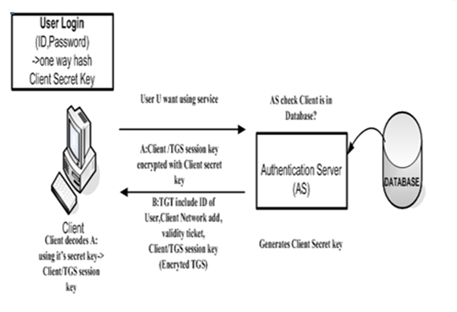
II. Mô tả nguyên tắc hoạt động:
Hình mô tả giai đoạn 1

Slide 11
II. Mô tả nguyên tắc hoạt động:
Giai đoạn 2:
Khi nhận được 2 gói tin A và B, phần mềm máy khách Client giải mã gói tin A (với khóa bí mật của người sử dụng Clientvà sẽ có được khóa phiên TGS/Client là khóa vào cổng TGS, và bao gồm thời gian, thời hạn, yêu cầu cần của Clientở bên trong gói tin A. Chứng minh là AS là thật không giả mạo
 Khi có khóa vào cổng dịch vụ TGS, người sử dụng gửi 2 gói tin sau tới TGS:
Gói tin C: Bao gồm “Vé chấp thuận” từ gói tin B, gói tin này client không mở được vì dùng khóa riêng của TGS, nhằm để chứng minh client có được là do AS cấp cho
Gói tin D: Phần nhận thực (bao gồm username và thời điểm yêu cầu), mật mã hóa với “Khóa phiên TGS/Client ” lấy được từ bước trước.

Slide 12
II. Mô tả nguyên tắc hoạt động:
Giai đoạn 2: (tiếp)
 Khi nhận được 2 gói tin C và D, TGS giải mã C với khóa bí mật của TGS giải mã D với khóa phiên TGS/Client.
 TGS so sánh username từ gói tin C và gói tin D đã giải mã, so sánh giữa thời điểm yêu cầu và thời hạn sử dụng của vé, nếu thỏa mãn thì gửi 2 gói tin sau tới người sử dụng:
 Khi có khóa vào cổng dịch vụ TGS, người sử dụng gửi 2 gói tin sau tới TGS:
Gói tin E: là “Vé vào dich vụ máy chủ SS như hình trên là Aplication Server” (bao gồm username, địa chỉ mạng người sử dụng, thời hạn sử dụng và “Khóa phiên Server/Client“) mật mã hóa với khóa bí mật của máy chủ cung cấp dịch vụ SS. Chỉ có SS mới mở được , client không mở được.
Gói tin F: gồm “Khóa phiên Server/Client” mật mã hóa với “Khóa phiên TGS/Client ”, Client sẽ mở ra lấy được Khóa phiên Server/Client để vào cổng Máy Chủ Dịch vụ SS.

Slide 13
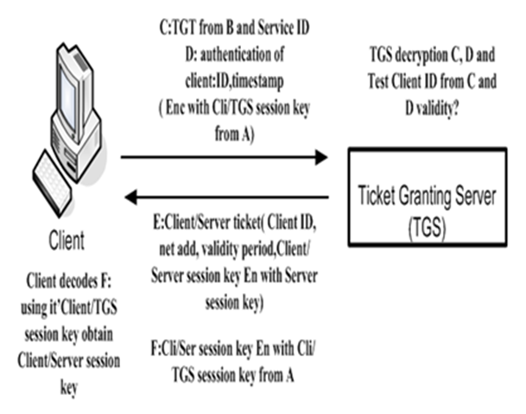
II. Mô tả nguyên tắc hoạt động:
Hình mô tả giai đoạn 2

Slide 14
II. Mô tả nguyên tắc hoạt động:
Giai đoạn 3:
Khi nhận được 2 gói tin E và F, người sử dụng đã có đủ thông tin để nhận thực vào cổng với máy chủ cung cấp dịch vụ SS.
 Phần mềm máy khách giải mã gói tin F để lấy khóa phiên Server/Client. Khóa này sẽ vào cổng máy chủ cung cấp dịch vụ SS.
 Người sử dụng tạo gói tin G: bên trong gồm: chỉ danh người sử dụng, thời điểm yêu cầu dịch vụ, được mã hóa với khóa phiên Server/Clientđã lấy được ở trên.
 Gửi tới máy chủ cung cấp dịch vụ SSgói tin G và gói tin E mà client không mở được do mã hóa với khóa bí mật riêng của SS, thu được từ bước trước để chứng minh là người sử dụng có được chứng thực với SS.

Slide 15
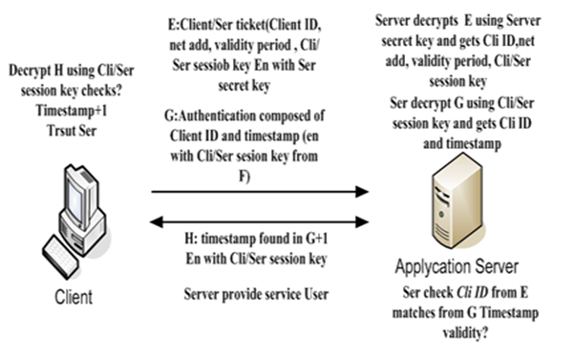
II. Mô tả nguyên tắc hoạt động:
Hình mô tả giai đoạn 3

Slide 16
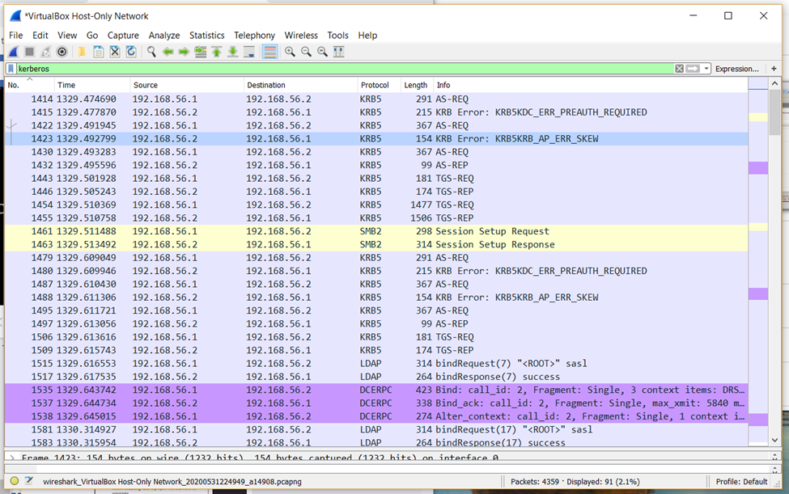
III. Demo thực nghiệm:
Đây là hình ảnh chụp lọc ra gói tin kerberos.

Slide 17
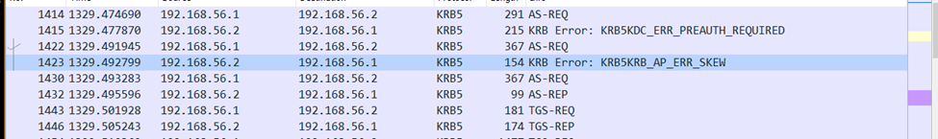
III. Demo thực nghiệm:
AS chứng thực thông tin user id của client và kiểm tra trong database xác thực có user id của client.
Client gửi thông tin yêu cầu request cấp vé chấp thuận TGS để vào được các dịch vụ mà client muốn.
Server hồi đáp reply lại yêu cầu của client cấp vé chấp thuận.

Slide 18
III. Demo thực nghiệm:
Khi có vé chấp thuận dịch vụ được cấp , thì client sẽ gọi thủ tục hệ thống phát triễn và phân phối mạng máy tính DCERPC , để đăng nhập kết nối vào tài khoản domain khi join domain.
Server khi nhận được cuộc gọi trên sẽ kiểm tra xem có đúng dns không. Nếu đúng thì sẽ chấp thuận cho phép client kết nối.
khi được chấp thuận vào môi trường domain. Client sẽ thay đổi cuộc gọi tới các user trong domain để kết nối.

Slide 19
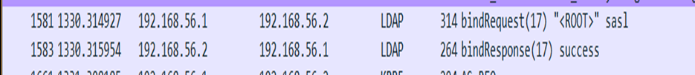
III. Demo thực nghiệm:
Client sẽ gửi yêu cầu request dịch vụ SMB( Server Message Block) đòi phiên cài đặt hệ thống tập tin để cung cấp chia sẻ tập tin, máy in, cổng nối tiếp.
Server hồi đáp response phiên cài đặt của client thành công
Client gửi yêu cầu request tới LDAP yêu cầu truy cập các dịch vụ thư mục mà Client cần.
Server hồi đáp response thành công.

Slide 20


Cảm ơn mọi người vì đã lắng nghe !!

